Slide 1

Informatievaardigheden TP

Slide 2
Wat gaan we doen?
. Stappenplan informatie zoeken
. Tips voor zoeken naar literatuur
. Waar kan je terecht met
vragen/ondersteuning?

Slide 3
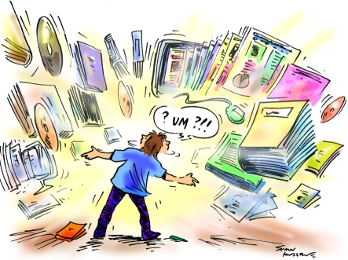
3

Slide 4

  Wat zoek ik?
  Waar en hoe zoek ik?
  Wat heb ik gevonden?
  Wat doe ik ermee?
Notes:
.e gaat volgens een vast stappenplan werken . Dit stappenplan komt dadelijk ook zo in de workshop terug
Ik ga iedere stap even korte toelichten.

Slide 5
Wat ga ik onderzoeken?
Wat voor soort informatie heb ik nodig?
Wat weet ik al?
Wat moet ik weten?
Hoeveel informatie heb ik nodig?
Hoe ga ik uitzoeken wat ik wil weten?
Voor wie is de informatie bedoeld?

Slide 6
Weet wat je zoekt:
- periode
- taal
- type document
- niveau
Dan weet je ook beter wat je níet zoekt!

Slide 7
coaching; coachtypen; coachfases ; coaches;
teach; training; tutor; educate;
mentoring; counseling
Auteurs
Organisaties
LinkedIn
Literatuur bij modules handboeken/tijdschriften …
Noteer zoektermen

Slide 8
Zoektermen
“behavior ….behaviour
“problem behaviour” behavior analysis” “behavioral disorder”
“behavioral intervention” “behavioral interventions”
“behavior problem” “behaviour problems”
“behavior disorders” “behavior modification education”

Slide 9
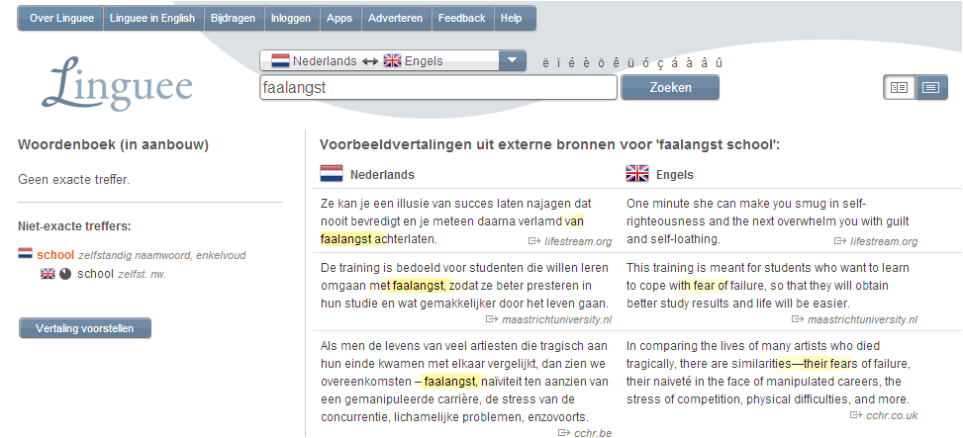
Engelse trefwoorden
Thesaurus.com
www.linguee.nl

Slide 10
Zoekwoorden: blijf variëren
Gebruik de kernwoorden uit je kennisvraag
Bedenk synoniemen en verwante termen
Noteer de kernwoorden uit bronnen die je al hebt gevonden (literatuur modules)
Bekijk de literatuurlijsten in bronnen die je al hebt gevonden
Verzamel namen van auteurs, tijdschriften en organisaties (Google Scholar, wie heeft dit artikel geciteerd?)
Denk in ‘termen van’ het te vinden stuk

Slide 11

Waar zoek ik?
Maak een zoekplan http://toolbox.fontysdienstoeno.nl/definieren/zoekplan/zoekplan-literatuuroonderzoek/
Biep.nu (eigen zoekmachine Fontys)
Specifieke databanken
Vaktijdschriften
Notes:
11

Slide 12
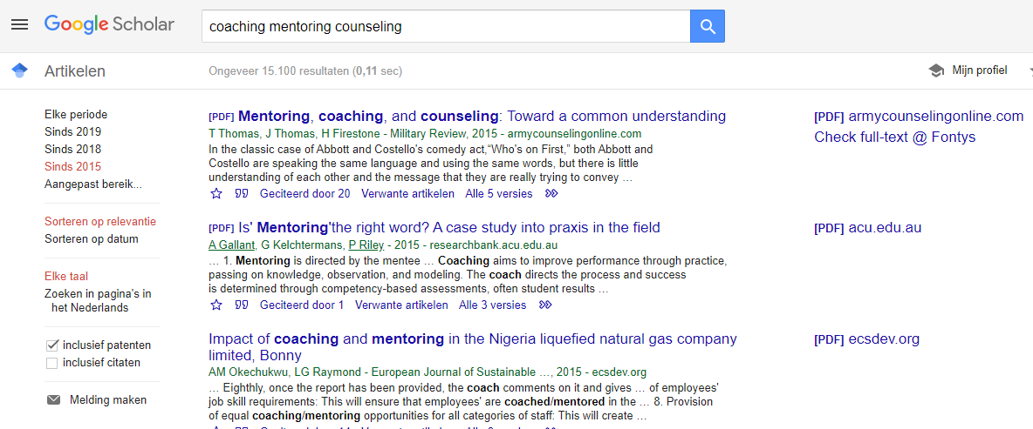

Slide 13
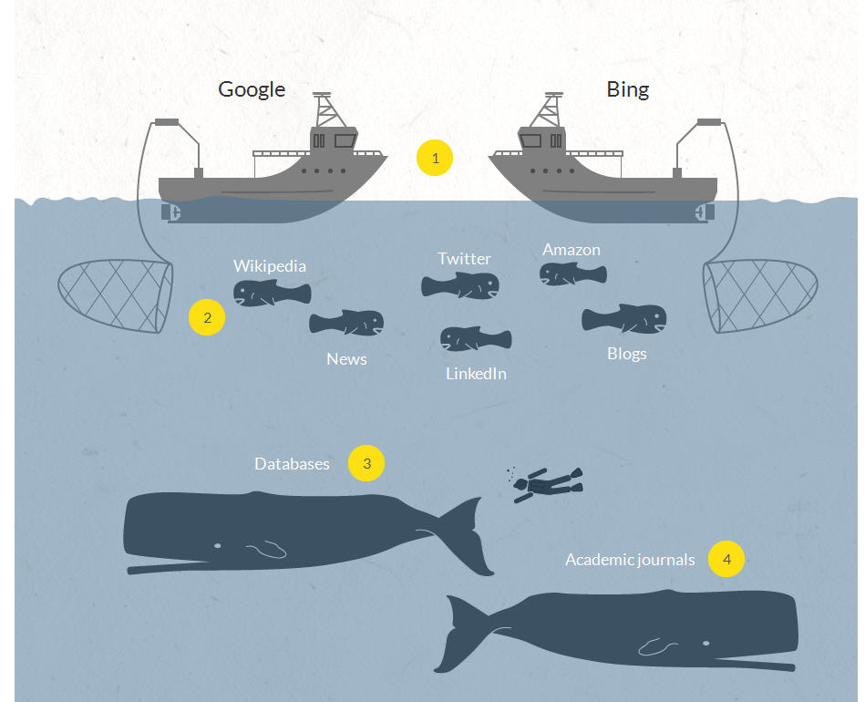
Het diepe web
Google vindt heel veel niet. Hiervoor moet je op zoek in specifieke databanken en (wetenschappelijke) tijdschriften

Slide 14
Hoe zoek ik?
Geavanceerd zoeken in databanken
Combineren van termen:
  trunceren b.v. coach*,
  “onveilige hechting” zoek op exacte tekst
  autisme NOT basisonderwijs ; gebruik bij Google – teken
  autisme AND onderzoek
  “coaching" OR “training “

Slide 15
Zoekresultaten vastleggen
Bron en zoektermen
Gegevens publicatie
Beschikbaarheid (online, bibliotheek)

Slide 16
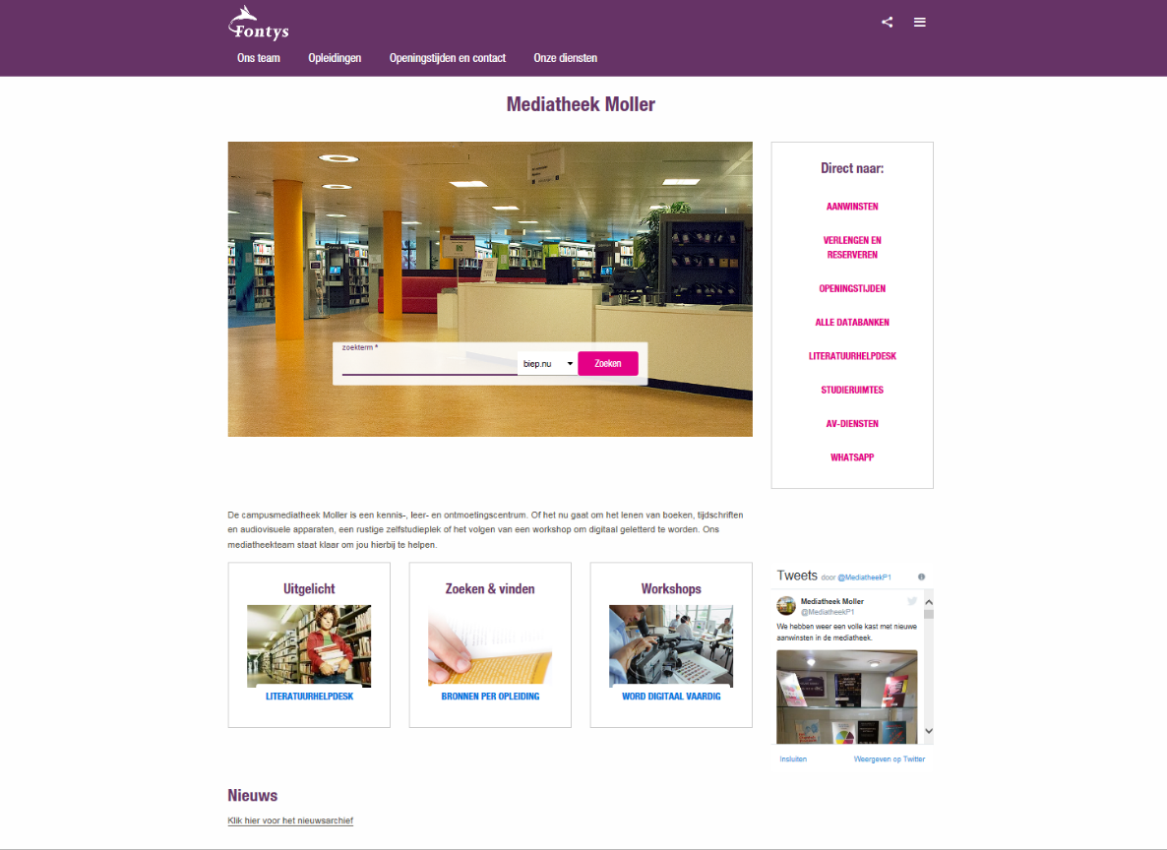
http://fontys.nl/moller.htm
Betrouwbare informatie;
Vakspecifieke informatie;
Informatie op HBO- en wetenschappelijk niveau;
Betaalde informatie die binnen Fontys vrij toegankelijk is.

Slide 17
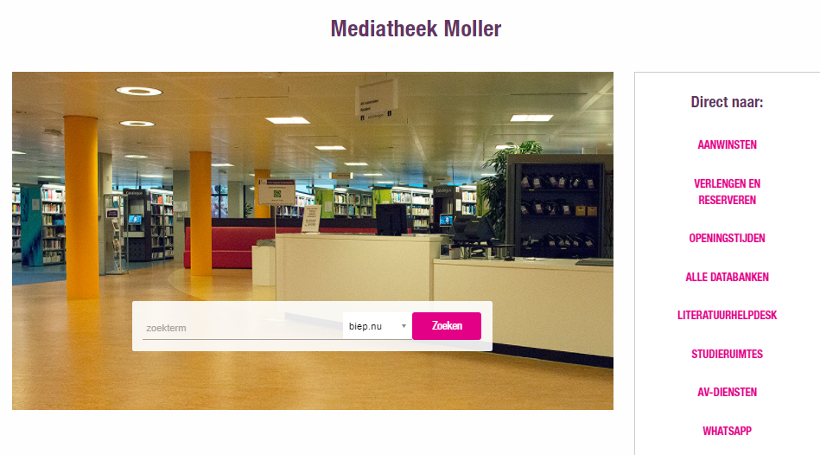
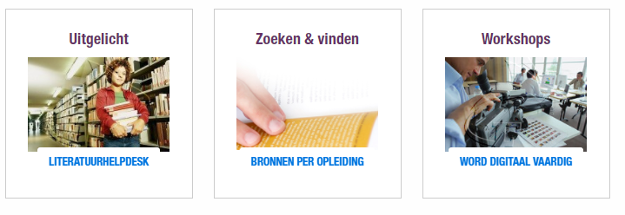
http://fontys.nl/moller.htm

Slide 18
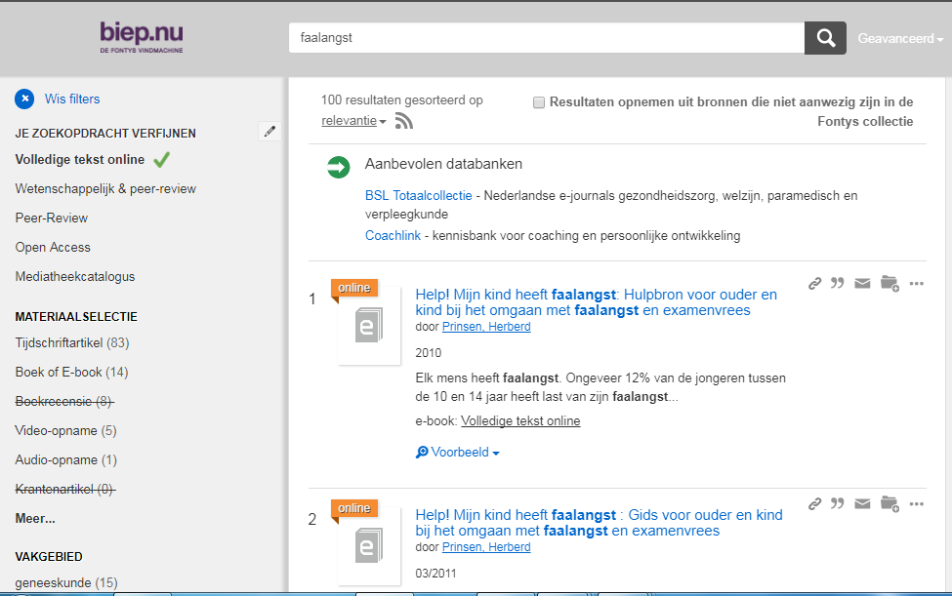
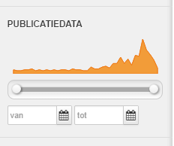
www.biep.nu
beperken
APA

Slide 19
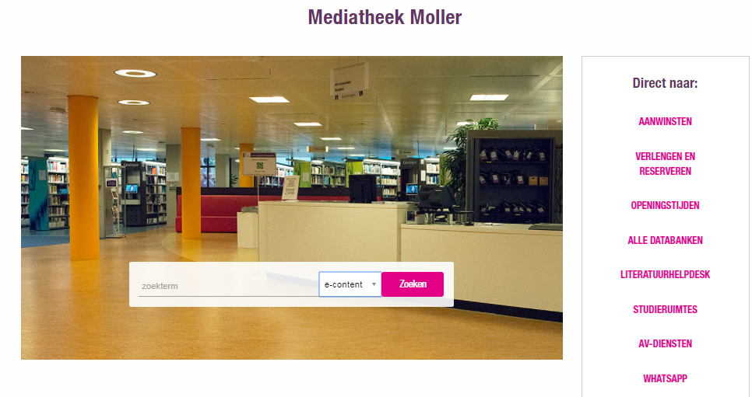
Heeft Fontys een fulltext digitaal abonnement op dat tijdschrift of ebook?
Fontys E content
Fontys e-Content

Slide 20
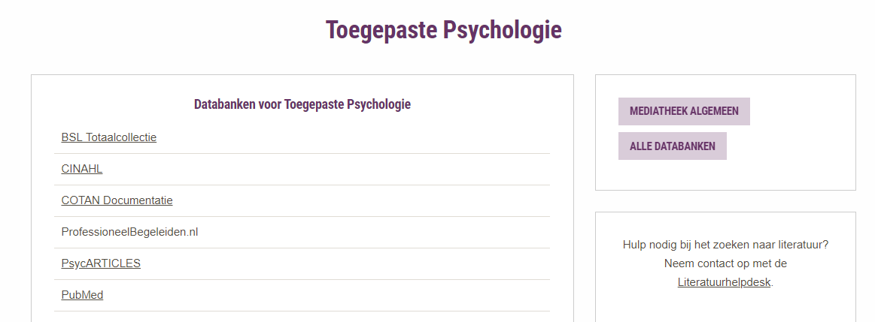
https://fontys.nl/Moller/Opleidingen/Toegepaste-Psychologie.htm

Slide 21
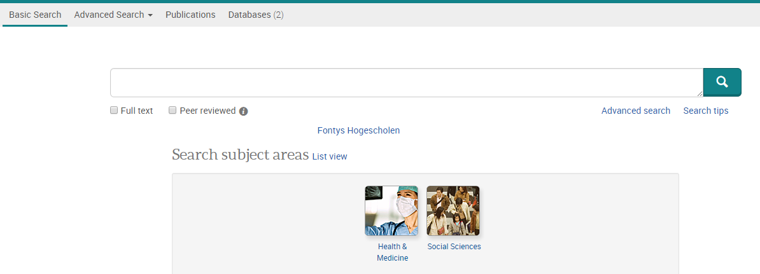
Waar zoek je naar Internationale wetenschappelijke literatuur?
PsycARTiCLES

Slide 22
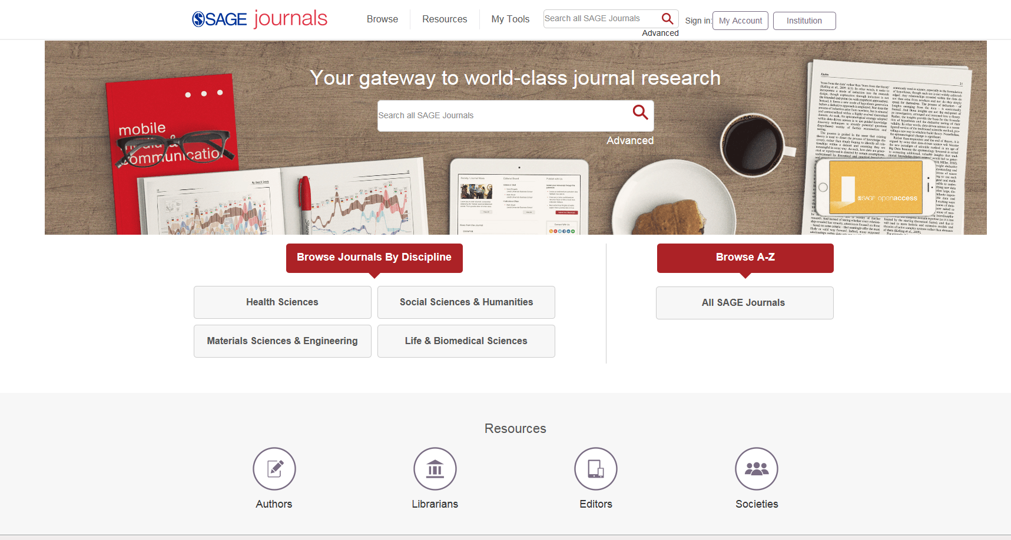
SAGE journals
Waar zoek je naar Internationale wetenschappelijke literatuur?

Slide 23
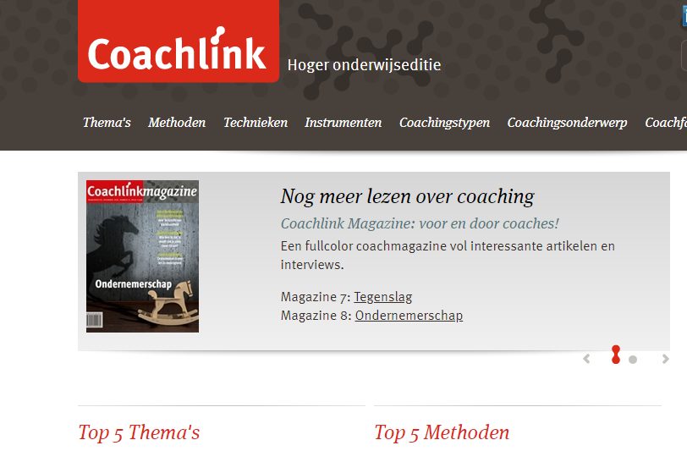
Coachlink

Slide 24
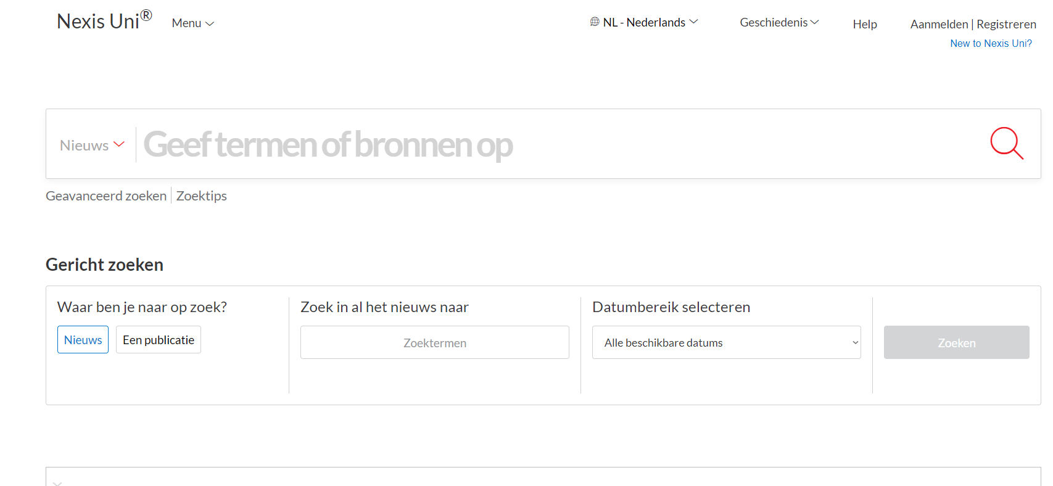
Nexis Uni
Nexis Uni
Online fulltext nieuwsarchief
van landelijke en regionale dagbladen,
vak- en opiniebladen

Slide 25
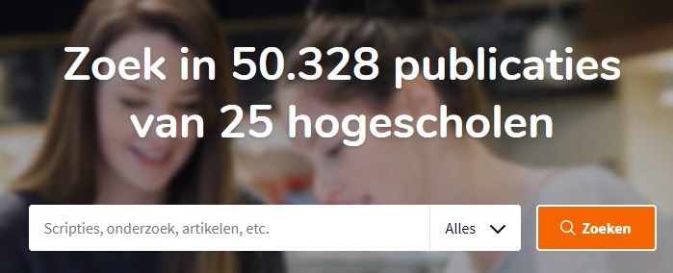
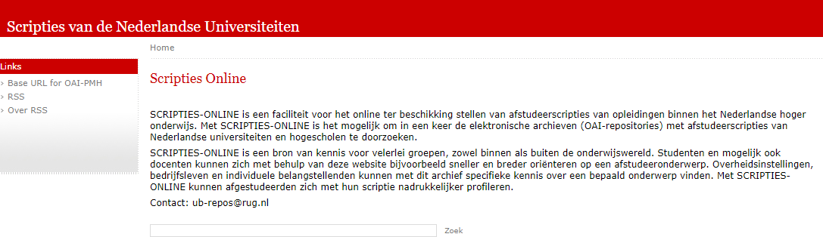
HBO Kennisbank
Scripties
Scripties Universiteiten

Slide 26
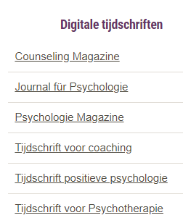
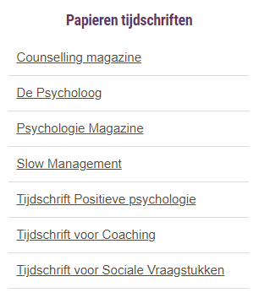

TijdschriftenTP

Slide 27

Wat heb ik gevonden?
  - Is het actueel?
  - Is het een artikel, boek, website …
  - Samenvatting /fulltext?
  - Komt het uit een wetenschappelijk tijdschrift?
  - Is de auteur wetenschapper , vakman of ervaringsdeskundige?
  - Is de website betrouwbaar?
Notes:
De derde stap:
Hier gaat het om het beoordelen van je gevonden bronnen. Je gaat kritisch kijken naar wat je hebt gevonden.
Een website die je hebt gevonden licht je eruit en daar ga je een aantal vragen over beantwoorden

Slide 28
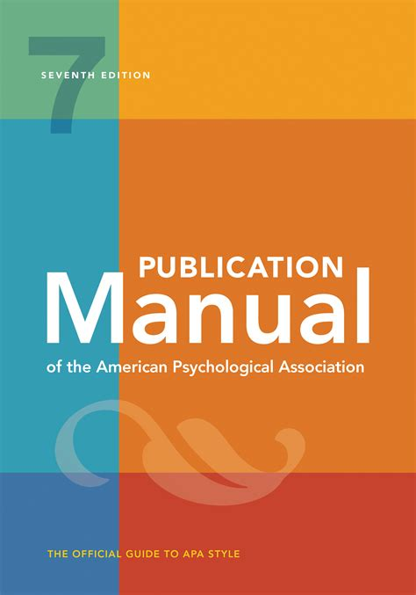
APA 7th EDITION
American Psychological Association heeft regels gepubliceerd over de wijze waarop verwijzingen naar literatuur vermeld moeten worden.
Notes:
Bronvermelding is verplicht.
Uniforme stijl maakt teksten en bronvermeldingen overal ter wereld herkenbaar.
Er zijn meerdere stijlen, maar bij TP wordt gebruik gemaakt van
De APA 6e editie, dit in navolging van veel Nederlandse universiteiten en Hogescholen

Slide 29

Waarom APA?
teksten en ideeën van anderen mogen niet zonder bronvermelding in een eigen document gepresenteerd worden (plagiaat)
de controleerbaarheid: je geeft de mogelijkheid tot verificatie
snel zien op welke bronnen een onderzoek op is gebaseerd
de bescheidenheid: je geeft de ander de eer die hem of haar toekomt
Notes:
Welke delen van jouw product zijn overgenomen van een ander? Plagiaat
Welke bronnen zijn gebruikt?
Zijn er gevarieerde bronnen gebruikt?
Ontbreken er belangrijke bronnen?
Zijn de bronnen correct vermeld?

Slide 30

APA-richtlijnen uitgelegd
Download gratis via:
www.auteursrechten.nl – APA-richtlijnen
Voor €4,05 bestellen via StudyStore

Slide 31
Waar vind je
handige overzichtsinfo over APA regels?
Pagina bronvermelding Mediatheek Moller
Pagina over APA richtlijnen van SURF met veel handige tips, handleidingen filmpjes en veelgestelde vragen.

Slide 32
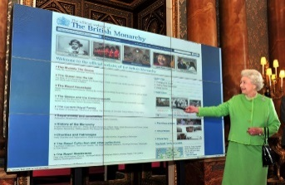


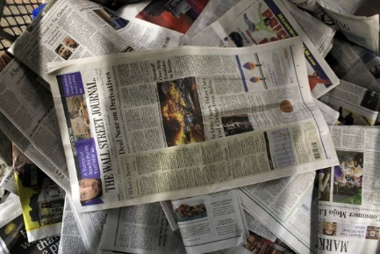

1.Bepaal soort bron
APA heeft verschillende richtlijnen voor verschillende soorten bronnen zoals:
boeken
artikelen
websites
tabellen
grafieken
interviews
afbeeldingen
…
Notes:
Apa heeft verschillende richtlijnen voor verschillende bronnen, dus het maakt uit of je een youtube filmpje als bron gebruikt of een online artikel uit een databank of een bericht van de site van de NOS.

Slide 33
2. Verwijzing in de tekst
Verwijzen in de tekst kan op 2 manieren
Parafrase
auteur
publicatiejaar
Citaat
auteur
publicatiejaar
paginanummer
quotes “ “
Notes:
Parafrase
Een parafrase is het in eigen woorden weergeven van andermans werk. Zet de verwijzing in de tekst ook direct bij de alinea waarin je andermans werk beschrijft. Je noemt de auteur en het publicatiejaar.
Citaat
Letterlijk een stuk test overnemen van iemand anders . In dit geval ook de naam van de auteur en het publicatiejaar en het paginanummer is verplicht. Het citaat ze je tussen dubbele aanhalingstekens

Slide 34
Tekst citeren (een stukje van de tekst letterlijk overnemen)
“De eerste stap die je neemt, is in feite een probleemanalyse” (Migchelbrink, 2006, p. 68).
Migchelbrink (2006) zegt: “De eerste stap die je neemt, is in feite een probleem- en situatieanalyse” (p. 68).
Notes:
Hier twee voorbeelden hoe je parafraseren en citeren kunt weergeven.
Kijk in het document met de OSO Apa richtlijnen voor nog meer voorbeelden.

Slide 35
Parafraseren
(in eigen woorden weergeven)
Nooit tussen “aanhalingstekens”
Tussen haakjes (Achternaam auteur(s), jaartal, [p. X])
Paginanummer is niet verplicht
Voorbeelden:
Voor het onderzoek wordt aangeraden eerst het probleem of de situatie te analyseren (Migchelbrink, 2006, p.68).
In praktijkgericht onderzoek voor zorg en welzijn wordt voor het onderzoek aangeraden om eerst het probleem te analyseren (Migchelbrink, 2006) en daarna…

Slide 36
3. Literatuurlijst
Kenmerken literatuurlijst
Alle bronnen die je in je rapport hebt gebruikt
Aan het einde van je rapport
Op alfabetische volgorde van auteur
Gebruik geen –
  •
  ■
  voor de auteur
Tweede en volgende regel inspringen
Notes:
In Word: inspringen: selecteer alles vanaf de tweede regel -> Ctrl T. Soms nog wat bijwerken met Delete

Slide 37

Voorbeelden bronnenlijst
Boek
Auteur, A. (jaar van uitgave). Titel van het boek. Uitgeverij.
Tijdschriftartikel
Auteur, A. (jaar van uitgave). Titel van het artikel. Naam tijdschrift, jaargang (nummer), xx-xx.
Internetbronnen (websites, weblogs, sociale media, databanken)
Auteur, A. (jaar van uitgave).Titel van het document. Naam van de website. Geraadpleegd op dag maand jaar, van http://url

Slide 38
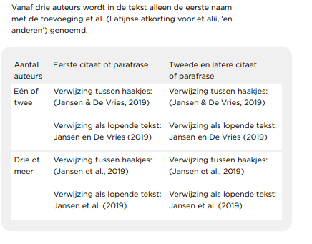
Meerdere auteurs? (p. 14 boekje)

Slide 39
Hoe wordt in de tekst verwezen naar een bron waarin een andere bron genoemd wordt?
Parafrase:
In de tekst wordt verwezen naar de bron waarin de
informatie gevonden is.
Bronnenlijst:
In de bronnenlijst wordt alleen de titel opgenomen die
geraadpleegd is.
Voorbeeld:
Volgens Mecheler (in Berk, 2011) kan een kind van drie jaar zonder steunwielen fietsen…

Slide 40
Voorvoegsels
Bronnenlijst
- Alfabetiseren op voorvoegsel
- Voorvoegsels met hoofdletter
Van der Linden, G. (2011)
Van der Linden, G. & Van der Velde, J. (2013)
Parafrase
Van der Linden (2013) geeft aan dat ...
Zoals in Van der Linden en Van der Velde (2013) …

Slide 41
Persoonlijke communicatie
In een literatuurlijst staan alleen verwijzingen die door de lezer kunnen worden geraadpleegd, daarom worden interviews, e-mails, persoonlijke gesprekken, lessen, workshops, etc. niet genoemd. Er kan wel naar verwezen worden in de tekst.
Voorbeeld:
…maar dit is niet het geval (J. Jansen, persoonlijke communicatie, 30 november 2009) en zal…

Slide 42
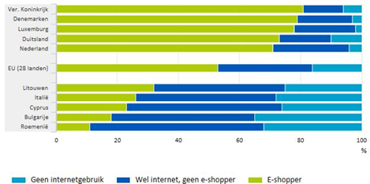
Tabellen en figuren
Geef naast het nummer van de figuur een korte omschrijving, meest logisch is om de beschrijving van de site over te nemen. Daarachter komen de gegevens en weblink van de afbeelding.
Afbeelding 1
Online winkelen 2015
Opmerking. Online winkelen 2015. Overgenomen uit "Meer Nederlanders shoppen online" van CBS, 2016 (https://www.cbs.nl/nl-nl/nieuws/2016/24/meer-nederlanders-shoppen-online). Copyright 2016, CBS.
Notes:
Voorbeeld tabel uit boek
Tekst
… in Tabel 1 is te zien dat …
Onder afbeelding
Tabel 1. Indiceringsmethoden. Overgenomen (of: Aangepast overgenomen) uit Onderzoek doen! (p. 108) door T. Fischer en M. Julsing, 2014, Groningen: Noordhoff. Copyright 2014, Noordhoff Uitgevers.
Bronnenlijst
Fischer, T., & Julsing, M. (2014). Onderzoek doen! Kwantitatief en kwalitatief onderzoek (2e druk). Groningen: Noordhoff.

Slide 43

Literatuurhelpdesk Moller
Jullie zoeken,
wij ondersteunen
literatuurhelpdeskmoller@fontys.nl

